Slide 1
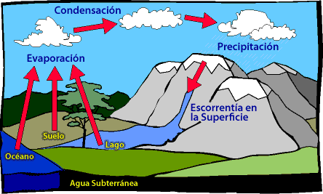
El ciclo del agua

Slide 2
sube
se encuentra
forma
1-El sol calienta el agua que se encuentra en estado líquido en océanos, mares y lagos y se evapora. La transpiración de las plantas contribuye en este proceso también. 2-El agua (en forma de vapor) sube a la atmósfera, se condensa y forma nubes. 3-Cuando se enfría el agua de las nubes, cae sobre la superficie terrestre.
calienta
se enfría
suele
sube.
se encuentra.
se evapora.
contribuye
forma
se agota
calienta
se condensa
vuelve
cae
se puede
se agota
vuelve
calienta
Notes:
Telepathy - Oral starter to consolidate the water cycle language and practise fluency, intonation and pronunciation. Students work in pairs and talk their way through, handing over to the other person whenever they make a wrong guess. Every turn must start from the beginning again. First one to get to the end wins.

Slide 3
Notes:
Very short (48 secs) video clip of el ciclo del agua. Students can either do the gap-fill activity OR they can join the sentence halves (they could do the sentence-matching as a prediction activity, before listening to the audio).

Slide 4
1 | El agua de los ríos, océanos, suelo y vegetación | A | incorporándose a la tierra, ríos, océanos y aguas subterráneas.
2 | Como el aire se enfría al ascender | B | el agua se condensa formando las nubes.
3 | El viento traslada las nubes | C | se evapora en el aire.
4 | El agua vuelve a caer a la tierra en forma de lluvia o nieve, | D | hacia el interior.
Notes:
Sentence halves of the video transcript to match – do this perhaps before watching and use the first watching to see if they were right. Students will then need to turn these sheets over (if they have been working on handouts) so that they can’t see the completed transcript as they do the gap-fill activity.

Slide 5
El agua de los _______, océanos, _______ y vegetación se evapora en el _______. Como el aire se enfría al ascender el agua se condensa formando las _______. El _______ traslada las nubes hacia el interior. El ______ vuelve a caer a la _______ en forma de lluvia o _______, incorporándose a la tierra, ríos, océanos y aguas ___________.

Slide 6
El agua de los _______, océanos, _______ y vegetación se evapora en el _______. Como el aire se enfría al ascender el agua se condensa formando las _______. El _______ traslada las nubes hacia el interior. El ______ vuelve a caer a la _______ en forma de lluvia o _______, incorporándose a la tierra, ríos, océanos, y aguas ___________.
tierra | viento | agua
ríos | subterráneas | aire
nieve | nubes | suelo
Notes:
Easier version of the gap-fill – top sets should not need this version though.

Slide 7
El agua de los ríos, océanos, suelo y vegetación se evapora en el aire. Como el aire se enfría al ascender el agua se condensa formando las nubes. El viento traslada las nubes hacia el interior. El agua vuelve a caer a la tierra en forma de lluvia o nieve, incorporándose a la tierra, ríos, océanos y aguas subterráneas.
Notes:
Complete transcript from the video. Students could practise reading out loud with good intonation along to the video. Alternatively, they could get out their own hw scripts and practise in pairs, helping each other to improve pronunciation.

